Slide 1
Презентация к уроку
«Солнечная семья» 2 класс
УМК «Гармония» О.Т. Поглазова
Выполнила: Брунова Н.Н
учитель начальных классов

Slide 2
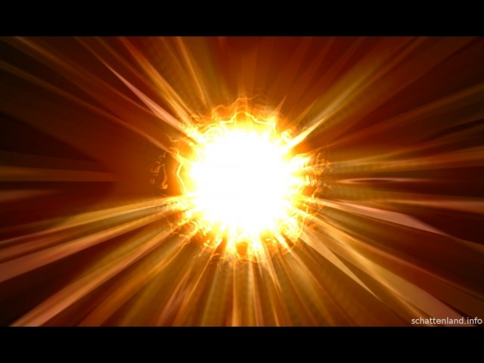

Slide 3
Солнечная семья
Цель :
Узнать, есть ли семья у солнца
Задачи:
1.Изучить информацию о ….
Солнечной семье
2.Рассказать о …
Солнечной семье
3.Создать модель …
Солнечной семьи

Slide 4

АСТРОНОМИЯ

Slide 5
План рассказа
1.Планета о которой я расскажу…
2.Она ….по счету планета от солнца
3.Планета ….цвета
4.Особенность планеты в том, что…

Slide 6
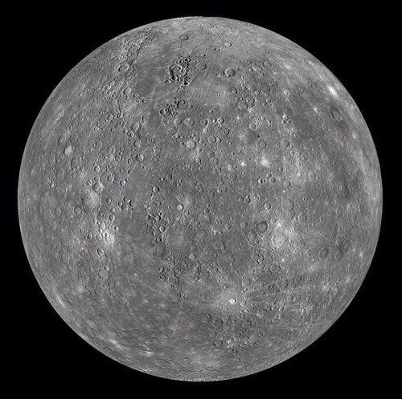
Меркурий

Slide 7
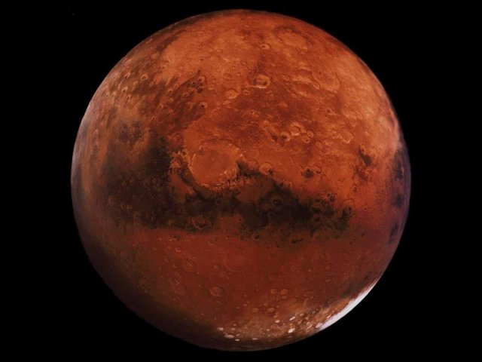
Марс

Slide 8
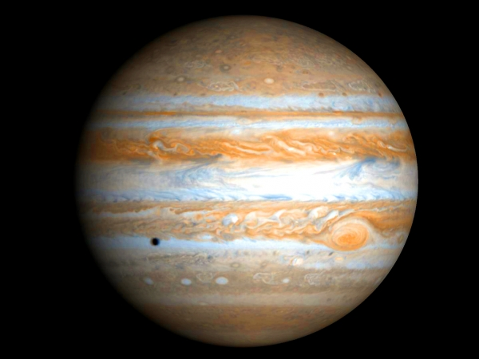
Юпитер

Slide 9
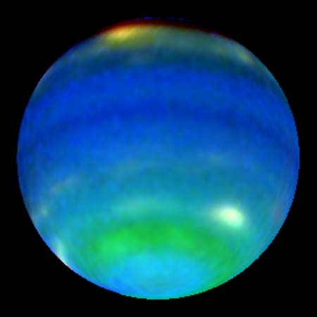
Нептун

Slide 10
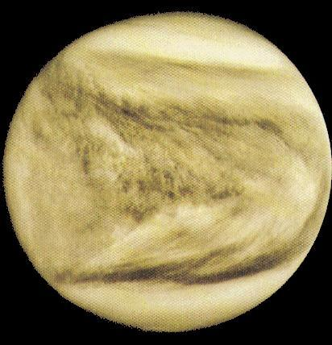
Венера

Slide 11
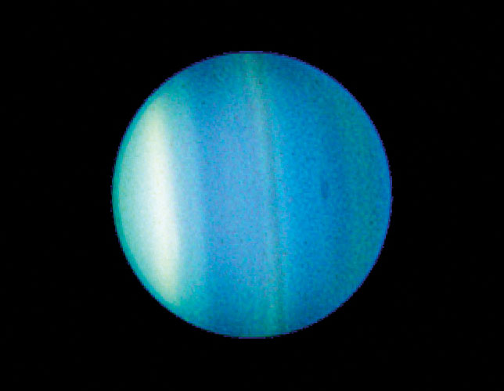
Уран

Slide 12
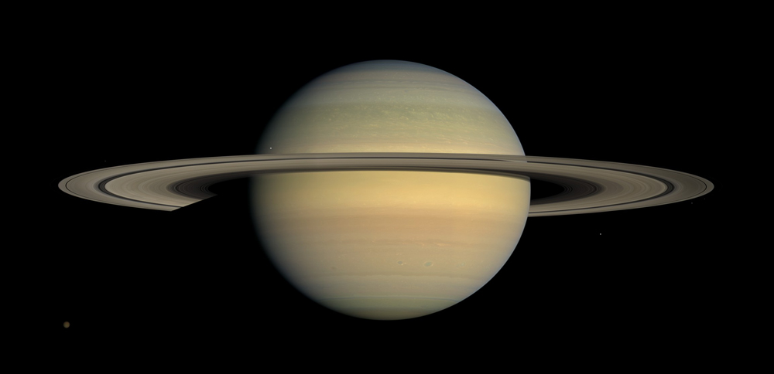
Сатурн

Slide 13

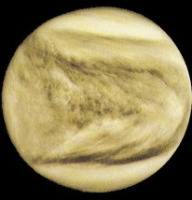
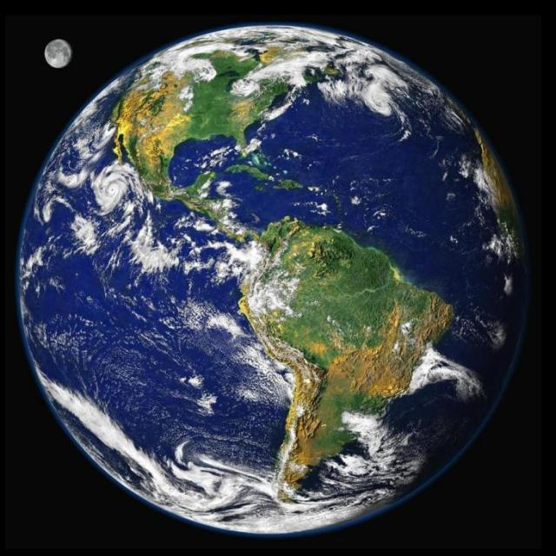
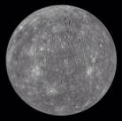

Slide 14


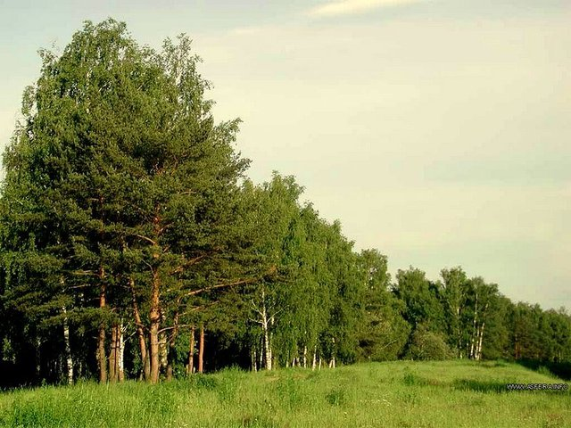
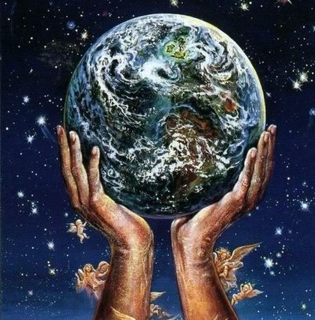
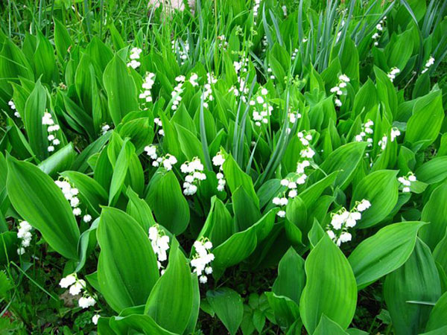
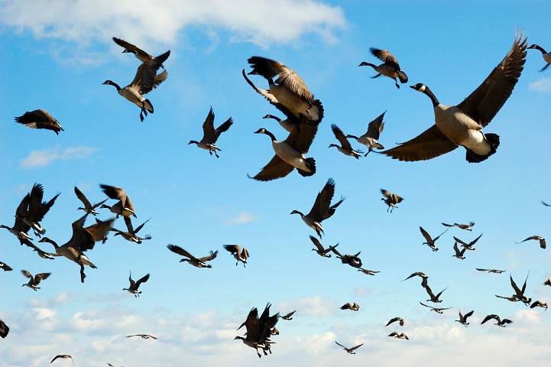
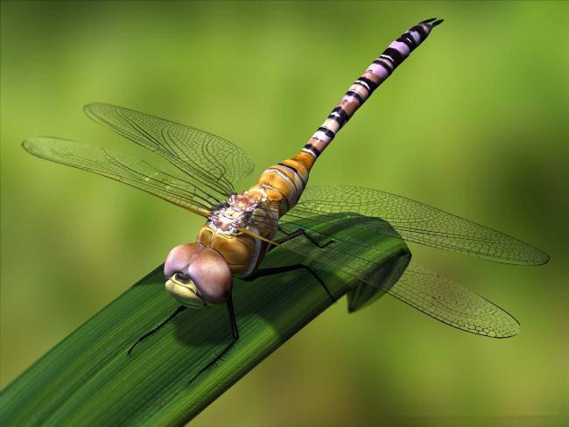

Slide 15
Солнечная семья
Задачи:
1.Изучить информацию о ….
Солнечной семье
2.Рассказать о …
Солнечной семье
3.Создать модель …
Солнечной семьи
Цель :
Узнать, есть ли семья у солнца

Slide 16
